Slide 1
计算机网络
王宇新
大连理工大学

Slide 2
第一章 计算机网络概论
第五节 计算机网络的性能

Slide 3
一、计算机网络的性能指标
速率
带宽
吞吐量
时延
时延带宽积
往返时间RTT
利用率

Slide 4
1. 速率
比特（bit）是计算机中数据量的单位，也是信息论中使用的信息量的单位。
Bit 来源于 binary digit，意思是一个“二进制数字”，因此一个比特就是二进制数字中的一个 1 或 0。
速率即数据率(data rate)或比特率(bit rate)， 单位是b/s(bps)，或kb/s, Mb/s, Gb/s 等。
速率往往是指额定速率或标称速率。

Slide 5
2. 带宽
“带宽”(bandwidth)本来是指信号具有的频带宽度，单位是赫（或千赫、兆赫、吉赫等）。
如电话信号带宽3.1kHz (300~3.4k)
现在“带宽”是数字信道所能传送的“最高数据率”的同义语, 单位也是bit/s 。

Slide 6
数字信号流随时间的变化
在时间轴上信号的宽度随带宽的增大而变窄。
1 μs
带宽为
1
0
1
0
1
1
时间
1 Mb/s
每秒10⁶个比特
0.25 μs
带宽为
4 Mb/s
时间
每秒 4⋅10⁶个比特

Slide 7

3. 吞吐量
吞吐量(throughput)表示在单位时间内通过某个网络（或信道、接口）的数据量。
受网络的带宽或额定速率限制。（上限）
R_{s} bits/sec
R_{t} bits/sec
R_{c} bits/sec

Slide 8

4. 时延(delay 或 latency)
(1) 发送时延（也有称传输时延）
主机或者路由器发送数据帧所需要的时间。也就是从发送数据帧的第一个比特算起，到该帧的最后一个比特发送完毕所需的时间。
发送时延 =
数据块长度（比特）
发送速率（比特/秒）

Slide 9

(2) 传播时延
电磁波在信道中传播一定的距离而花费的时间。
自由空间：3.0*10⁵km/s
铜缆： 2.3*10⁵km/s
光纤： 2.0*10⁵km/s
信道长度（米）
信号在信道上的传播速率（米/秒）
传播时延 =
1000km的光纤的传播时延约5ms。
Notes:
信号传输速率（即发送速率，单位时间内传送的比特数）和信号在信道上的传播速率（光速的2/3,约20万公里/秒）是完全不同的概念。

Slide 10
(3) 处理时延
交换结点为存储转发而进行一些必要的处理(分析首部、提取数据、检错纠错、查找路由等)所花费的时间。
(4) 排队时延
结点缓存队列中分组排队所经历的时延。排队时延的长短往往取决于网络中当时的通信量。

Slide 11
时延(delay 或 latency)
数据经历的总时延就是发送时延、传播时延、
处理时延和排队时延之和：
总时延 = 发送时延+传播时延+处理时延+排队时延

Slide 12
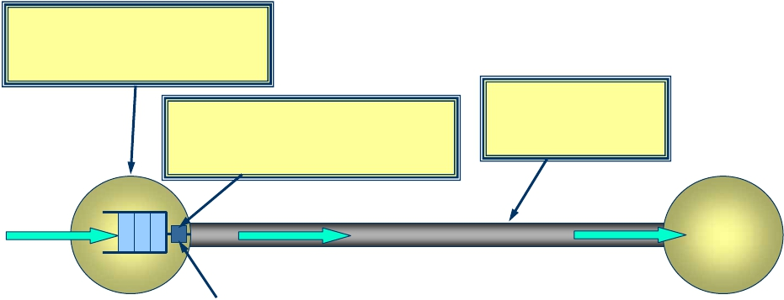
四种时延所产生的位置
从结点 A 向结点 B 发送数据
在结点 A 中产生
处理时延和排队时延
在链路上产生
传播时延
在发送器产生传输时延
(即发送时延)
数据
1011001
…
队列
链路
结点A
发送器
结点B

Slide 13
计算举例：
1000km的光纤的传播时延约5ms。
1、一个长度为100MB的数据块，在带宽为1Mb/s的信道上连续发送，其发送时延是多少？
答：100 * 2²⁰ * 8/10⁶ = 838.9s
发送时延长
2、1个字节的数据在1Mb/s信道上发送，发送时延为多少？
答：1 * 8 / 10⁶ = 8μs
传播时延长

Slide 14
容易产生的错误概念
对于高速网络链路，我们提高的仅仅是数据发送速率，而不是比特在链路上的传播速率；
提高链路带宽减小了数据的发送时延。

Slide 15

在收到对方回答之前，能往信道上发送的最大信道容 量（体积概念）
5. 时延带宽积
时延带宽积
（传播）时延
带宽
链路
时延带宽积 = 传播时延 ⋅ 带宽
链路的时延带宽积又称为以比特为单位的链路长度。
设传播时延为20ms，带宽为10Mbps，那么
时延带宽积=20*10⁻³*10*10⁶=2*10⁵bit

Slide 16
6. 往返时间RTT
往返时间RTT (Round-Trip Time)：双向数据传输交互一次的时间。
对于每个TCP连接都要维持一个RTT变量，是当前到达目的结点的最佳估计往返延时值。计算重传时间的公式为：
Timeout = β×RTT

Slide 17
7. 利用率
信道利用率指出某信道有百分之几的时间是被利用的（有数据通过）。完全空闲的信道的利用率是零。
网络利用率则是全网络的信道利用率的加权平均值。
信道利用率并非越高越好。

Slide 18
时延与网络利用率的关系
根据排队论的理论，当某信道的利用率增大时，该信道引起的时延也就迅速增加。
若令 D₀ 表示网络空闲时的时延，D 表示网络当前的时延，可以用下面的简单公式表示 D 和D₀之间的关系：
D =
D0
1−U
U 是网络的利用率，数值在 0 到 1 之间。

Slide 19
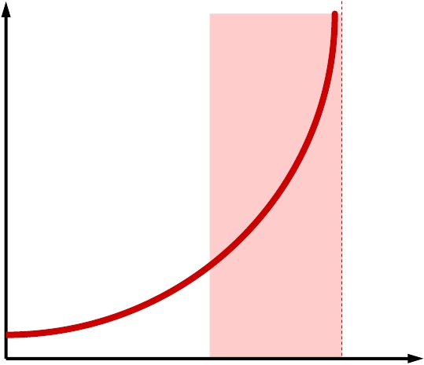
时延D
时延
急剧
增大
D0
0
利用率U
1

Slide 20
二、计算机网络的非性能特征
费用
质量
标准化
可靠性
可扩展性和可升级性
易于管理和维护

Slide 21
练习题

Slide 22
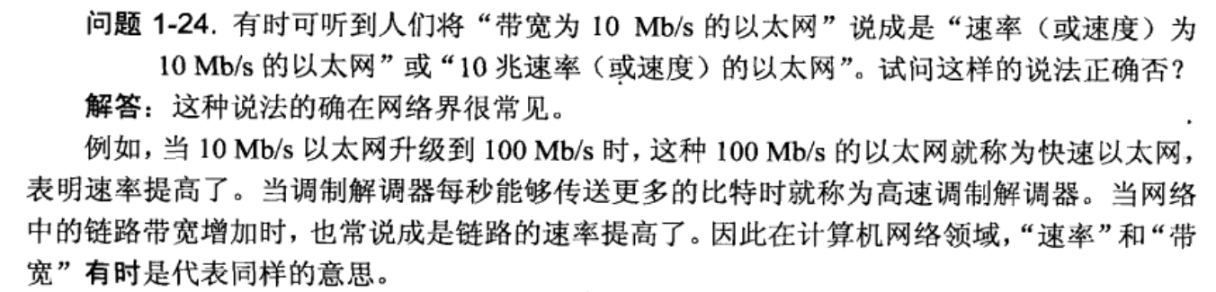

Slide 23
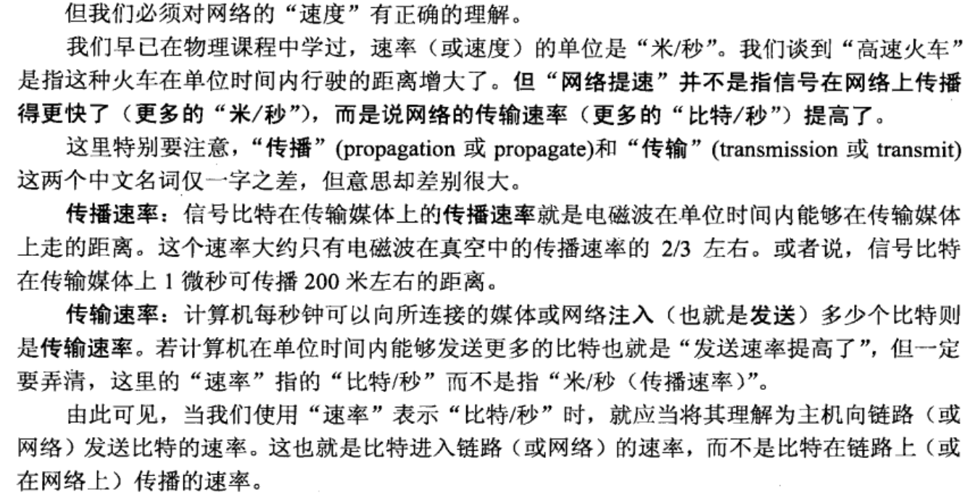

Slide 24
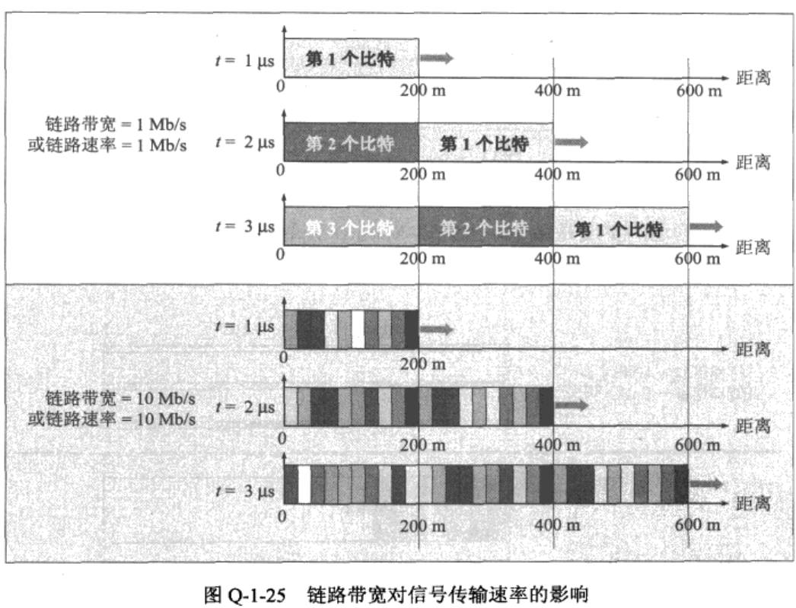

Slide 25
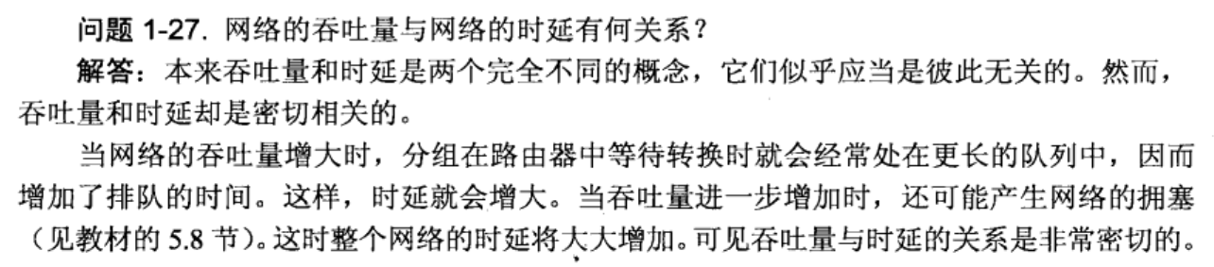

Slide 26
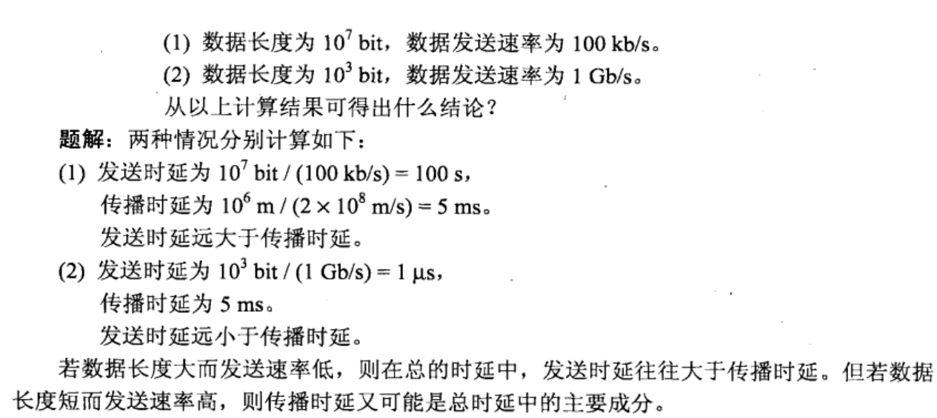

Slide 27
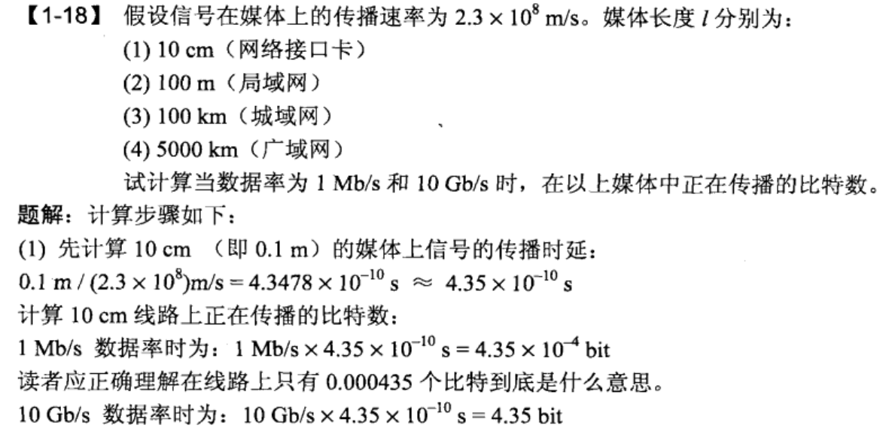
作业题1

Slide 28
作业题2
假设所有的分组都是等长的。

